Slide 1
Spring MVC
Introduzione
Notes:
30/07/2009

Slide 2
Scaletta: Spring REST
Indice
  Boot DispatcherServlet
  Componenti SMVC
  Configurazione componenti
  Controllers
  Servizi REST
Notes:
30/07/2009

Slide 3
Boot Dispatcher Servlet: Configurazioni
Indice
  Configurazione dichiarativa
    Servlet definita nel web.xml
    Il suo file di configurazione e’ passato come parametro dal context o di default sara’ cercato col nome <DispatcherServletName>-servlet.xml
  Configurazione programmatica
    Classe che implementa ServletContainerInitializer nel classpath
    Classe annotata con @Configuration
Notes:
30/07/2009

Slide 4
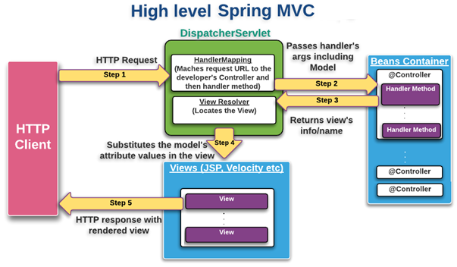
Dispatcher Servlet: Ciclo di vita request
Notes:
30/07/2009

Slide 5
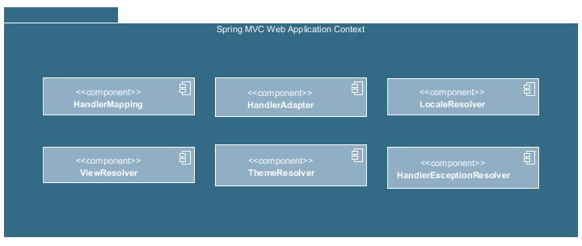
Dispatcher Servlet: Componenti
Notes:
30/07/2009

Slide 6
Dispatcher Servlet: @EnableWebMvc
  Se abilitata nel web context:
  Registra RequestMappingHandlerMapping (default handler)
  Importa componenti definiti in WebMvcConfigurationSupport
  Customizzabile con estensioni di
    WebMvcConfigurerAdapter
    WebMvcConfigurationSupport
Notes:
30/07/2009

Slide 7
SMVC: Componenti developer
  I componenti implementati dagli sviluppatori vengono collegati all architettura di Spring MVC attraverso una gerarchia di contesti
  RootContext
    Services
    Components
    Configurations
  WebApplicationContext
    Controllers
    ViewResolvers
Notes:
30/07/2009

Slide 8
SMVC: Controllers
  Integrazione con RequestMappingHandlerMapping
    @RequestMapping a livello classe
    @RequestMapping a livello metodo
  Mapping HttpRequest:
    @RequestBody
    Jax-RS annotations
  Mapping HttpResponse:
    @ResponseBody
    Jax-RS annotations
Notes:
30/07/2009

Slide 9
SMVC: Attributi @RequestMapping metodo
  uri
  http Method
  consumes
  produces
Notes:
30/07/2009

Slide 10
SMVC: Parametri input metodo (JAX-RS)
  @PathVariable
  @RequestParameter
  @MatrixVariable
  @RequestHeader
Notes:
30/07/2009

Slide 11
SMVC: Spring MVC 4.3 + Annotations
  @GetMapping
  @PostMapping
  @DeleteMapping
  @PutMapping
Notes:
30/07/2009

Slide 12
SMVC: ViewResolver
  Implementazione ViewResolver
  Aggiungere il ViewResolver al Web Application Context
  Resituire dal metodo del controller un oggetto ModelAndView
    Nome logico ViewResolver
    Oggetto business aggiunto alla map (addObject)
Notes:
30/07/2009

Slide 13
SMVC: Code Review
  org.springframework.web.servlet.DispatcherServlet
    .doDispatch
    getHandler
    getHandlerAdapter
    handler.applyPreHandle, handler.applyPostHandle
    .processDispatchResult
  org.springframework.web.context.ContextLoaderListener
    .contextInitialized
    . initWebApplicationContext
Notes:
30/07/2009

